Slide 1
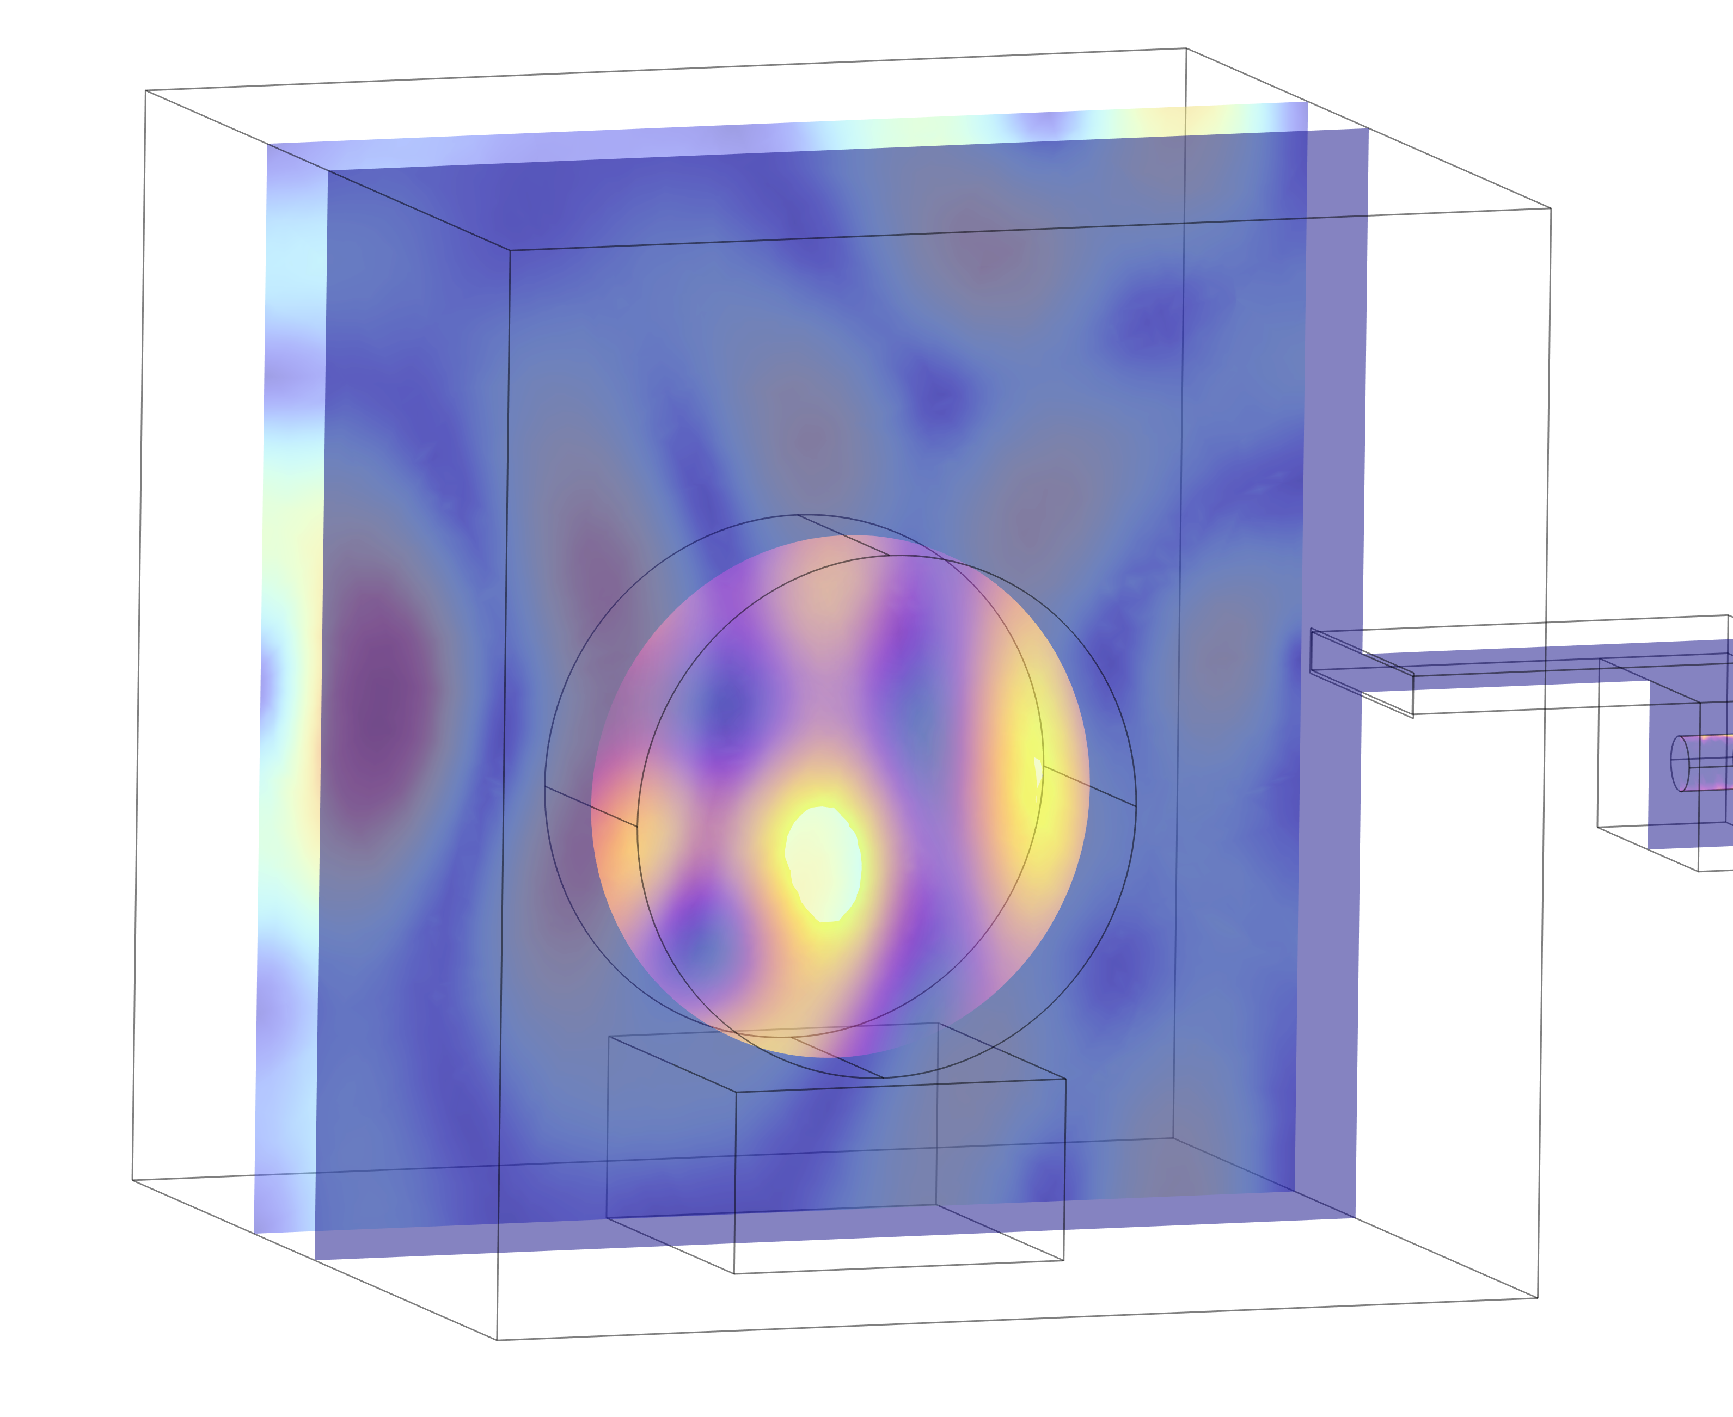
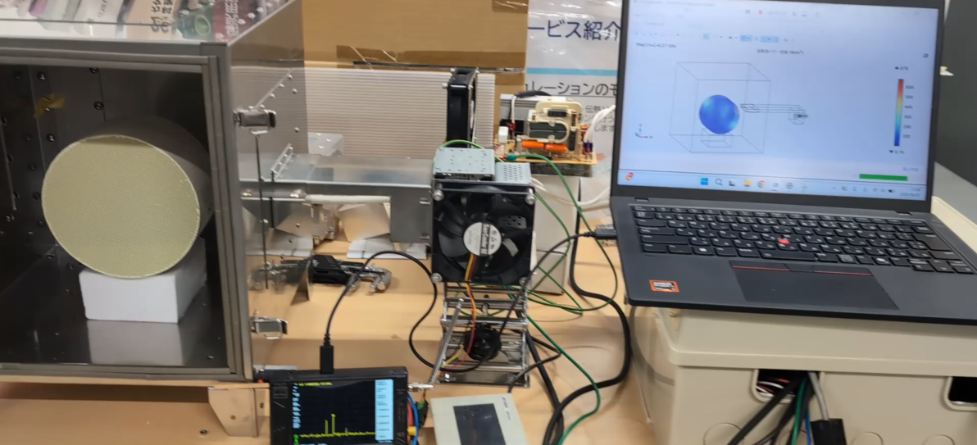
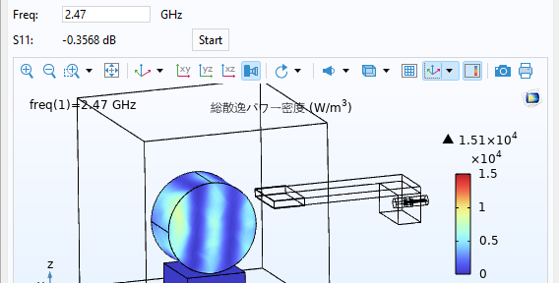

マイクロ波加熱プロセスの
オペランド可視化
マグネトロンの周波数変動をスペクトルアナライザーで取得し、COMSOL Multiphysics® Application Builder™アプリにより実稼働中の発熱分布を連続計算するオペランド可視化システムを構築した。
西岡 将輝¹, 高橋 隼永²
¹ みなも株式会社 CTO, 〒982-0818 宮城県仙台市太白区
² みなも株式会社 CEO, 〒982-0818 宮城県仙台市太白区
背景と目的
【背景と課題】
マイクロ波加熱プロセスでは、加熱源（マグネトロン）の発振周波数が過渡的に変動する。照射空間内の電磁界分布が複雑に変化し、再現性評価やプロセスの定量把握を困難にしていた。
固定周波数を前提とした事前のシミュレーションでは、実稼働中に生じる過渡的な物理場の推移を評価することは不可能。
【本研究の目的】
実測周波数データを解析モデルへフィードバックし、電磁界および発熱分布の変化を連続計算・表示する「オペランド可視化システム」をCOMSOL上に構築することを目的とする。外部アプリ開発を不要とし、COMSOL環境内のみで処理を完結させる低コストな動的連携手法を実現するとともに、各種センサー群と連携可能な汎用可視化ツールとしての応用基盤を確立する
システム構成および解析手法
【高周波電磁界モデルの構築】
COMSOL Multiphysics® (RF Module)[1]により、加熱装置（図1）の高周波電磁界解析モデルを構築。
【外部接続測定器データの動的取得と自動計算・描画】
Application Builder™[2]の外部Javaライブラリとしてオープンソースのシリアル通信ライブラリjSerialComm [3]をインポートすることでJavaメソッド内にスペクトルアナライザーからの周波数測定値の取得、シミュレーションパラメータの更新・解析・実行・表示をループ処理（図2）を実装。
int numRead = comPort.readBytes(readBuffer, readBuffer.length);
….受信データからピーク周波数の抽出処理・・・
model.param().set(“freq”, frequency_GHz, “スペアナ周波数 “);
model.study("std1").run();
図１ システムの外観（左：マイクロ波加熱容器、中央：マグネトロン式マイクロ波発生器、右：COMSOL Application Builder™の実行画面、下：スペクトルアナライザー）
結果と考察
【発振周波数への即時追従と物理場の連続描画】
加熱稼働中におけるマグネトロンの連続的な発振周波数変動に追従し、照射空間内の電磁界挙動および試験体内部の発熱分布の変化を動的に「オペランド可視化」することに成功した。
【開発コスト・プロセスの大幅な簡素化】
COMSOL Multiphysics®の環境内（Application Builder™）のみで「機器通信・数値解析・結果表示」の一連の処理を完結させた。
【オペランド可視化ツールとしての高い汎用性】
プロセスの動的な状態変化をシミュレーション上で動的に評価できる手法であり、研究室での実験の正確性確認や、生産設備の監視に役立てることが期待される。
図 2 Application Builder ™により構築したオペランド可視化画面
1 COMSOL Multiphysics® v. 6.4, COMSOL AB, Stockholm, Sweden.
2 Application Builder™ Reference Manual, COMSOL Multiphysics® v. 6.4, COMSOL AB, Stockholm, Sweden.
3 jSerialComm: Platform-independent serial port access for Java, Open Source Library, https://fazecast.github.io/jSerialComm/

